Slide 1
Көліктік үрдісті ақпараттық қамсыздандыру
Автоматты басқару контурындағы кері байланыстың қызметі көліктік ағындар параметрлері туралы ақпаратты жинау болып табылады. Сондықтан ақпараттық талдауда контур екі жүйе элементінің функционалды қатынасы түрінде берілуі мүмкін:
1.ақпаратты жинау, беру және алдын ала өңдеу жүйе элементі;
2. маңызды міндетті көліктік ағындарды өлшеу болып саналатын автоматты басқару жүйе элементі;

Slide 2
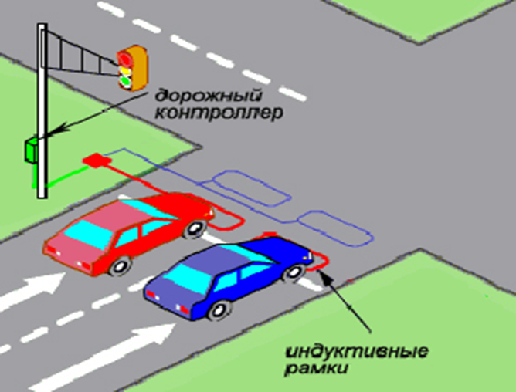
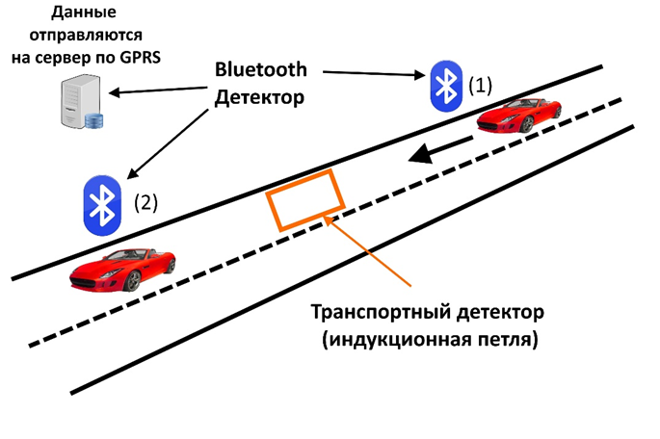
Осы типтес ақпараттарды өңдеу, көліктен жеткілікті алыс қашықта орналасқан басқару есептеу комплекстерімен жүргізілетіндіктен, жиналған ақпарат байланыс каналдарымен беріледі.
Көлік параметлерінің типтері, олардың сандық және сапалық сипаттамалары, сонымен қатар өлшеу дәлдігі автоматтық диспетчерлік басқару алгоритмдері талаптары мен және статистикалық ақпаратты жинау міндеттерімен анықталады.

Slide 3
Жол қозғалысын ұйымдастырудағы автоматтандырылған басқару жүйелерінде пайдалануға, өлшеуге, тіркеуге жататын көліктік ағынның негізгі параметрлері төменде көрсетілген. Оларға мыналар жатады:
1. автокөліктің жүріп өткен уақыт моменттері немесе берілген жол қималары;
2. көліктік ағынның қарқындылығы және кез келген ұзақтылықтағы уақыт аралығының қозғалыс көлемі;
3. жолдың берілген учаскесіндегі ағынның орташа кеңістіктік жылдамдығы;
4. жолдың берілген учаскесіндегі ағынның тығыздығы;
5. қозғалыстың берілген бағытындағы жол қиылысындағы автокөліктердің кезегінің ұзындығы.

Slide 4
Жол қозғалысын автоматтандырылған басқару жүйелерінде осы параметрлерді өлшеу көбінесе көлік детекторларының екі типімен жүргізіледі - өту немесе тікелей қатысушы. Автоматты басқару жүйелерінің көп тараған түрі көлік детекторлары.
Көлік детекторлары – көлік ағындарының өлшемдерін анықтау және көлік құралдарының жұмысын бақылау үшін қызмет етеді. Көлік ағындарының өлшемдері икемді реттеу алгоритімдерін жүзеге асыру үшін және жол қозғалысын басқару бағдарламаларын есептеу және автоматты таңдау үшін қажет.
Кез келген көліктік детекторы (КТ) сезгіш элемент (СЭ), күшейткіш - өзгерткіш (КӨ) және шығу құрылғысын (ШҚ) өз ішіне қамтиды.

Slide 5
Сезгіш элемент – детектор бақылап жатқан аймақта көлік құралының нақты өтіп жатқанын немесе тұрғанын, қандай да бір физикалық сипаттаманың өзгерісі түрінде қабылдайды және бастапқы белгілерді істеп шығарады.
Күшейткіш-өзгеркіш – бастапқы белгілерді күшейтеді де, оларды өңдеп, көлік ағынының өлшенетін параметрін тіркеуге ыңғайлы түрге қайта өзгертеді. Ол екі бөліктен тұрады: бастапқы және екінші дәрежелі өзгерткіштер. Бастапқы өзгерткіш бастапқы белгілерді күшейтеді және әрі қарай өңдеуге ыңғайлы түрге қайта өзгертеді. Екінші өзгерткіш бұл белгілерді, ағынның өлшенетін параметрін анықтау үшін өңдейді. Кейбір жағдайларда детектордың екінші күшейткіші болмауы мүмкін немесе ол бастапқы күшейткіштің ішінде болуы мүмкін.
Шығу құрылғысы қалыптастырылған ақпараттарды сақтау үшін немесе арнайы байланыс каналы арқылы оларды жол реттегішіне жеткізіп тұру үшін қажет.

Slide 6
Қызметі бойынша олар өткізу және тұру детекторлары болып бөлінеді. Өту детекторлары бақылап жатқан аймақта көлік құралдары пайда болған кезде анық ұзақтықта белгілерді шығарады. Белгілердің өлшемдері аймақта тұрған көлік құралдарының уақытына байланысты емес. Бұл түрдегі детекторлар тек автомобильдің нақты пайда болуын тіркеп, ағындардағы үзілісті іздеу алгоритімін жүзеге асыру үшін қолданылады. Тұру детекторлары көлік құралының, аймақта тұрған уақыт аралығында белгі береді.
Сезгіш элементінің әрекет ету принципі бойынша көлік детекторлары үш топқа бөлінеді:
- контактілі сезгіш элементті (электромеханикалық, пневмо және пьезоэлектірлік);
- сәуле шығару (фотоэлектірлік, радарлық, ультрадауыстық);
- электромагниттік жүйе, параметрлерін өлшеуші сезгіш элементті (магниттік және индуктивтік).

Slide 7
Көлік ағындарының анықталатын параметрлерінің түріне (қарқындылығын, тығыздығын, құрамын жылдамдығын т.с.с.) байланысты арнайы детекторлар болады. Детекторлардың құрылу принципі осы параметрлерді тікелей немесе жанама анықтау орындарына негізделген.
Біздің елімізде және басқа мемлекеттерде іс жүзінде кең қолданылып жүрген көлік детекторлары индуктивтік көлік детекторлары деп аталады. Бұл детекторлардың сезгіш элементінің құрлымы қарапайым және пайдаланудағы сенімділігі жоғары. Оны жол төсеміне орналастыру оңай. Осындай детекторлардың алғашқысы болған техникалық құралдары индуктивтік детекторлар. ДТУ-2 маркалы детекторлардың жұмыс істеу принципі ультрадауыстық локацияға негізделген. Детекторлардың қабылдағышында күшейткіш-өзгерткіш каскадка (КӨК) байланысқан электрондық кілт бар. Бұл байланыс тек электрондық кілт қосылып тұрған уақытта ғана болуы мүмкін. Сондықтан КӨК-қа тек автомобильден шағылысқан импульстар ғана келіп түседі.

Slide 8
Қазіргі кезде көліктік детекторлардың келесі модификациясы практикада қолдануда:
ДТ1 – бақылау аймағындағы көліктердің өту фактісіне негізделген, ДТ2-ДТ3, - кезектердің ұзындығын, ДТ4 – қозғалыс жылдамдығын өлшеу үшін, ДТ5 – ағындардың құрамын, ДТ6 – ағындардың тығыздығын анықтау үшін қолданылады.
Жол қозғалысын автоматтандырылған басқару жүйелерінде автокөліктің жүріп өткен уақыт моменттері немесе берілген жол қималарын тіркеу көліктік ағындардағы ажырату алгоритмдерін меңгеру үшін және координатты реттеуде программаларға жергілікті коррекция енгізу үшін қолданылады. Бұл максатты орындау үшін нақты бағытта әр түрлі жол жолағымен жүріп келе жатқан автокөліктер жүрісінде алынатын сигналдар ағынын суперпозициялау керек.
Егер осы қимада берілген бағыттың барлық қозғалыс жолақтарын қамтитын көлік детекторының сезімтал элементін орналастырса, онда детектордың шығысында сигналдар ағынын суперпозициясын аламыз. Бұл жағдайда сигнал құрамына детектордың шығысында сезімтал элементке бірнеше көлік әсерінен пайда болған кейбір қателік кіреді.

